Slide 1
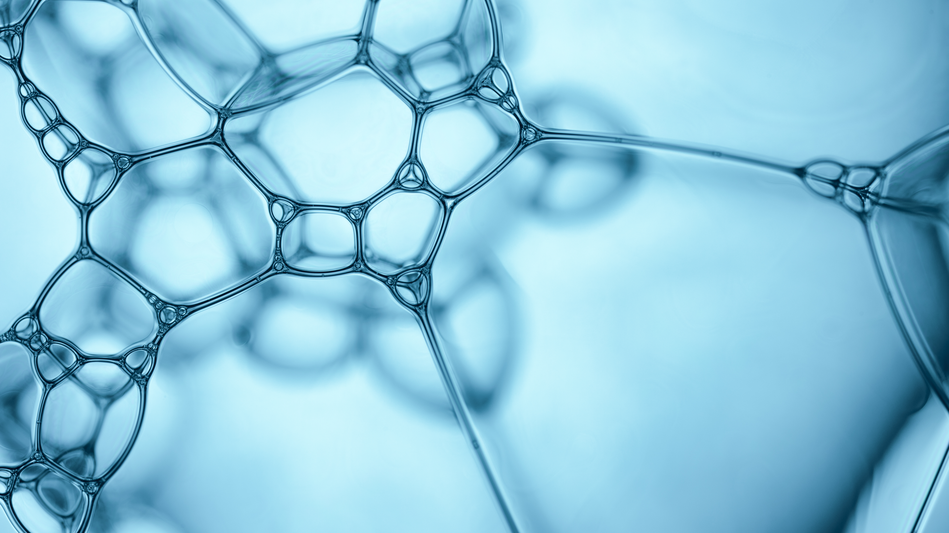
Slimme technologie
Mevrouw van der Meent en Mevrouw Baarda

Slide 2
Wat gaan we doen vandaag?
Kort kennismaken
Methode instaleren/activeren
Groepjes maken
Wat is slimme technologie?
Wat kan je verwachten van de het keuzevak ST?
Stukje theorie
Zelf aan de slag

Slide 3
Kennismaken
Vertel de volgende dingen over jezelf:
Je naam
Waarom je voor het keuzevak hebt gekozen
Wat je van het keuzevak verwacht
Wat je wilt leren
Wat je al weet over ST, domotica, robotica, computervaardigheden
En nog 1 ding wat jij zelf wilt vertellen

Slide 4
Methode instaleren/ activeren
Je gaat naar de volgende website
https://scb.itslearning.com/index.aspx
Je gebruikersnaam is:
Je schoolmail (j.klaas@fiorettileerling.nl)
Het wachtwoord is:
Welkom2020

Slide 5
Groepjes maken
6x een groepje van 2 leerlingen, 1x groepje van 3 leerlingen
Groep 1: 1 2 | Groep 2 1 2 | Groep 3 1 2
Groep 4 1 2 | Groep 5 1 2 | Groep 6 1 2
Groep 7 1 2 3 | xxxxxxxxxxxxxxxxxxxxxxx | xxxxxxxxxxxxxxxxxxxxxxx

Slide 6
Wat is slimme technologie?
Een onderdeel van ons leven
Wordt veel vaker gebruikt dan we denken
Een hulpmiddel dat ons leven ‘leuker en makkelijker’ maakt
Voorbeelden:
het streamen van muziek
beveiligen van je huis
Digitaal vergaderen met beeld
contactloos of via je smartphone betalen
Meten hoeveel regen er valt
Meten hoeveel mensen er in een winkel zijn
Hoeveel water er in een emmer zit

Slide 7
Wat kan je verwachten
Verschillende gastlessen
Projectmatig werken
4 projecten
Tijd voor eigen ontwikkeling en eigen projecten
Afsluiting keuzevak:
Theorie
Praktijk
Portfolio

Slide 8
Stukje theorie

Slide 9
Welke materialen gaan we gebruiken, tijdens project 1?
Arduino Uno R3 Board
Weerstand
Jumperkabels
Sensor
Petfles
3D geprint
LED
Breadboard

Slide 10
Wat is een Arduino Uno?
Arduino is elektronica-hardware
Microcontroller: een kleine computer
Met een eigen code
Outputs: zorgt ervoor dat doorgeven wordt hoe vaak iets moet.
Inputs: bijvoorbeeld een lichtschakelaar omzetten
Digitaal: knipperen van een lampje
Analoog: dimbaarheid van een lampje

Slide 11
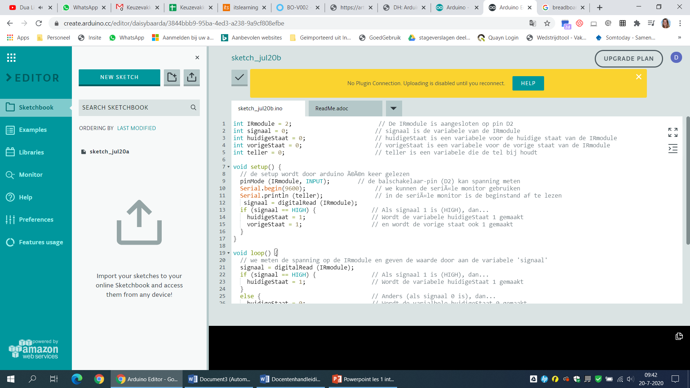
Hoe werkt een Arduino Uno?
Een leesbare code: C+ code
Verbinding met de computer met USB
Programmeren via Arduino IDE (online)

Slide 12
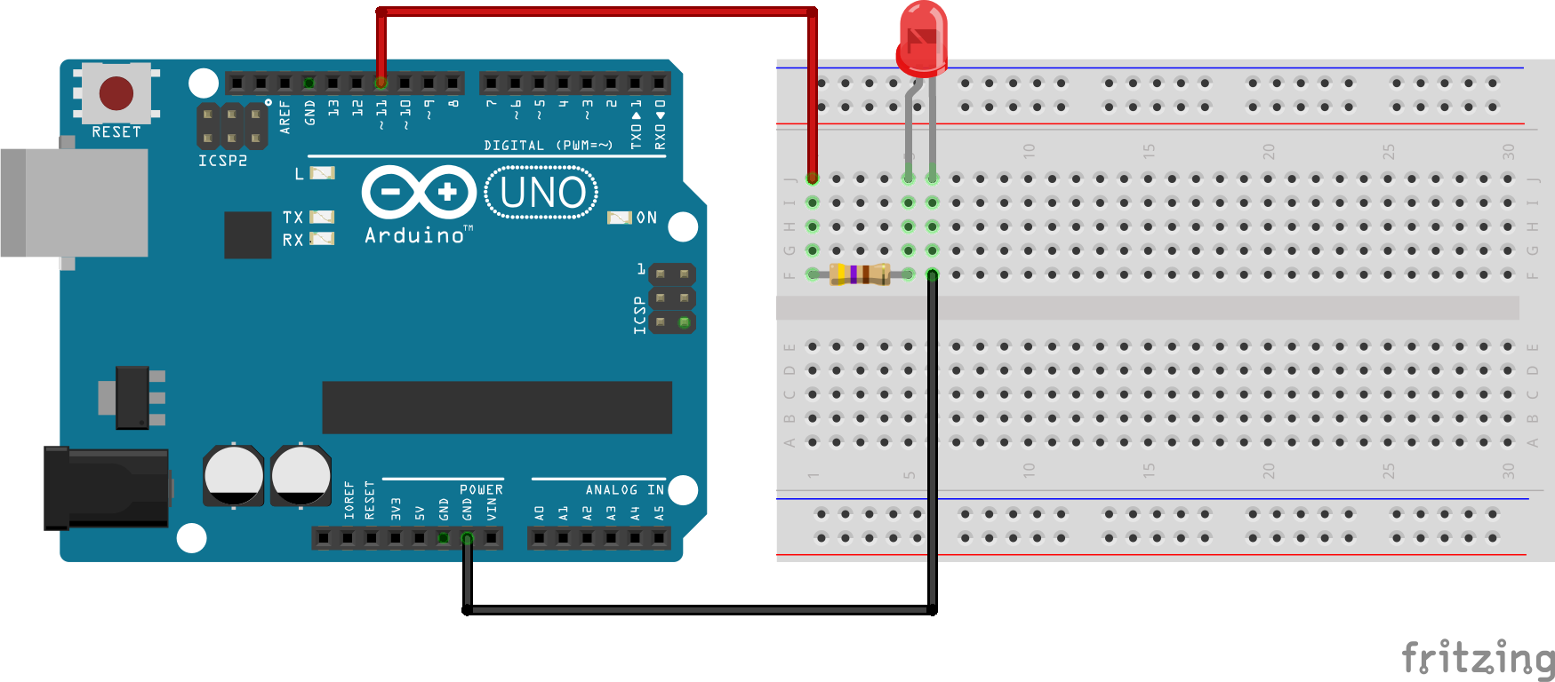
Opdracht 1
Zorg ervoor dat het LED-lampje gaat branden
Benodigdheden:
Arduino
Breadboard
LED lampje
Weerstand 330 OHM
USB-kabel
Computer
De Code kan je vinden in Classroom

Slide 13
Opdracht 2
FADE EEN LED VIA PULSE WIDTH MODULATION (PWM)
Benodigdheden:
Arduino
Breadboard
LED lampje
Weerstand 330 OHM
USB-kabel
Computer
Code te vinden in classroom of zelf aan te passen door het volgende filmpje te bekijken

